Slide 1
Carbohydrate Metabolism
Dr.Najlaa Qassim

Slide 2
What is metabolism
الأيض، أو الاستقلاب (metabolism)، هو مجموعة العمليات الكيميائية الحيوية التي تحافظ على حياة الكائن الحي، بما في ذلك تحويل الطعام إلى طاقة، وإنتاج وحدات البناء اللازمة للخلايا مثل الكربوهيدرات والدهون والاحماض النووية ، والتخلص من الفضلات. يحدث الأيض في خلايا الجسم من خلال تفاعلات كيميائية تحفزها الإنزيمات، وتُقسم إلى فئتين رئيسيتين:
الهدم (تكسير المواد لتحرير الطاقة)
والبناء (بناء المواد التي تحتاج إلى طاقة)

Slide 3
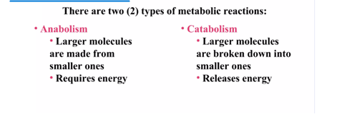

Slide 4
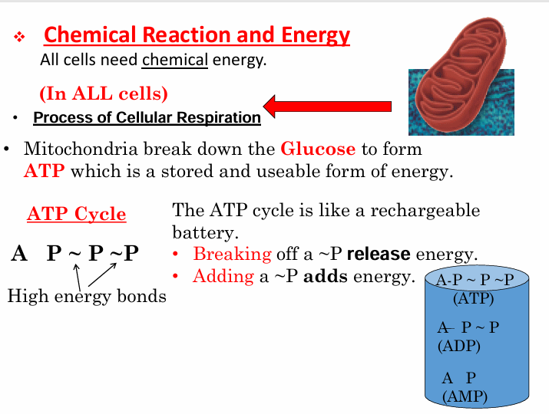

Slide 5
Metabolic reaction
Metabolic reaction: is a biochemical reaction where a metabolite(مركب كيميائي يتم إنتاجه أو استخدامه بواسطة الجسم خلال عملية الأيض) is specifically reacted by an Enzyme and Coenzyme to give a product.
Metabolic Pathway: Metabolic pathway is a series of well defined and significant biochemical reactions followed one after another giving intermediate products and finally end product of the pathway. المسلك سلسلة من التفاعلات تعطي مركبات وسطية ونهاية هذا المسلك هو الناتج النهائي

Slide 6
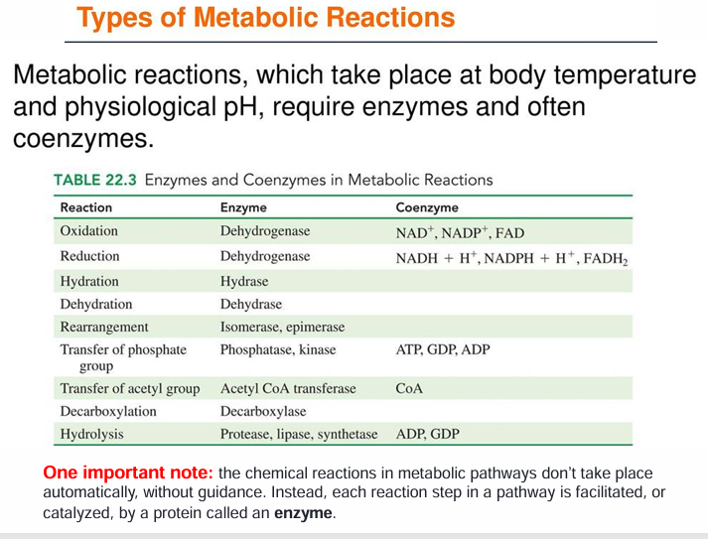

Slide 7
Role of Enzymes and coenzyme in Metabolism
Enzymes along with Coenzymes biocatalyze specific metabolic reactions.
Enzyme reactions are organized into discrete pathways.

Slide 8
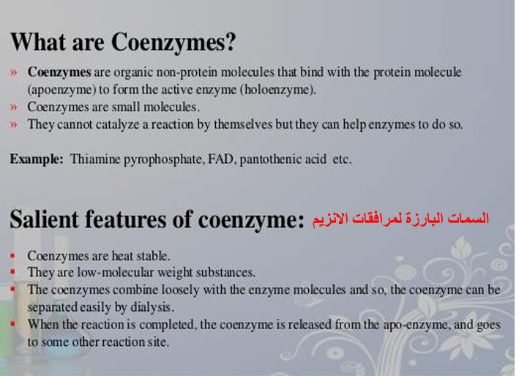

Slide 9
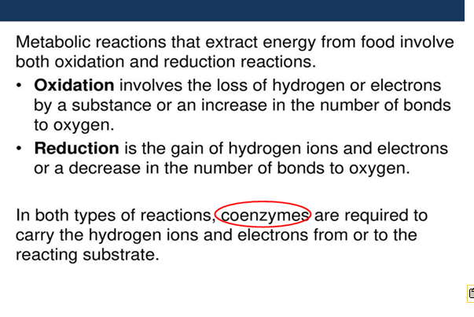

Slide 10
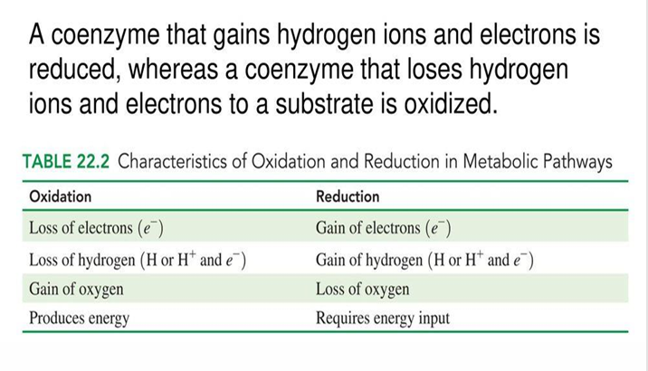

Slide 11
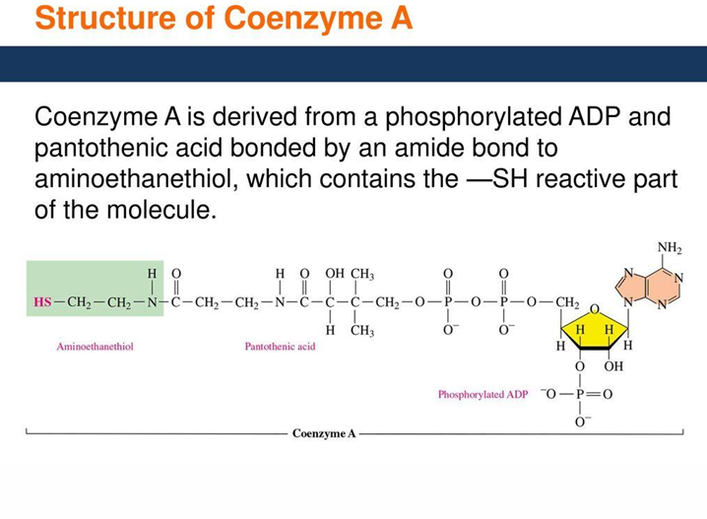

Slide 12
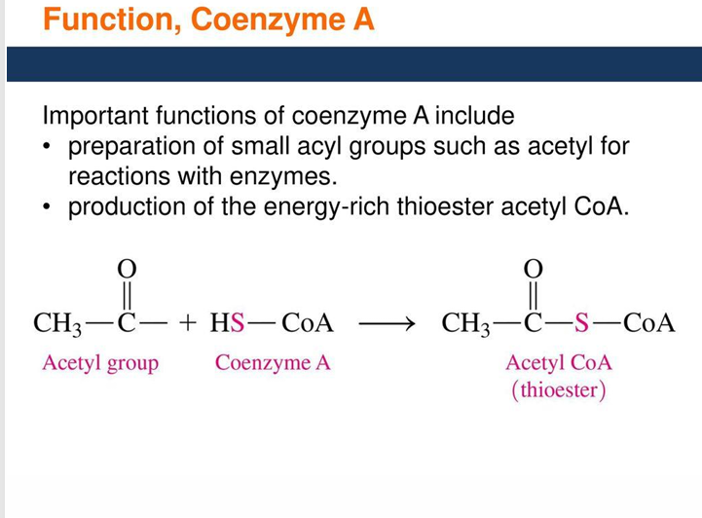

Slide 13
Carbohydrate Metabolism

Slide 14
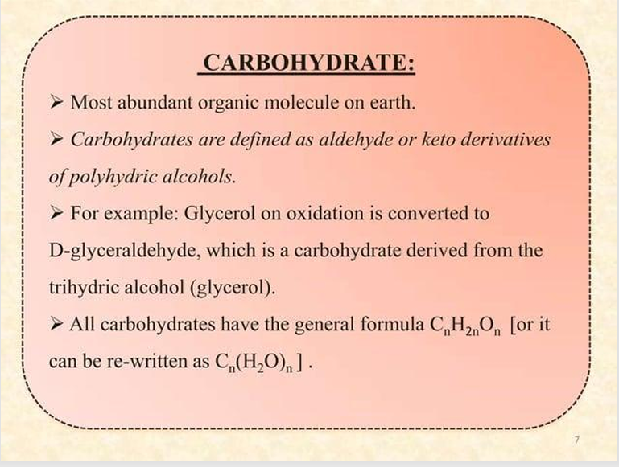

Slide 15
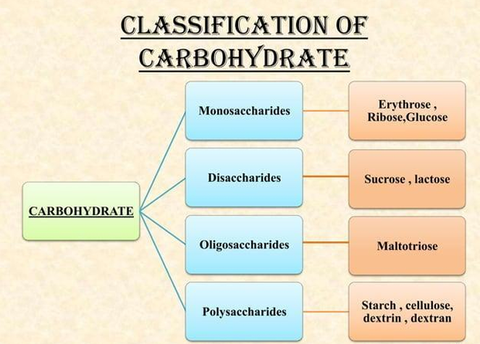

Slide 16
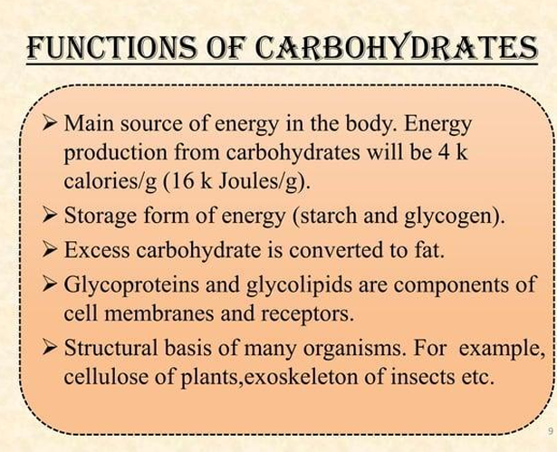

Slide 17
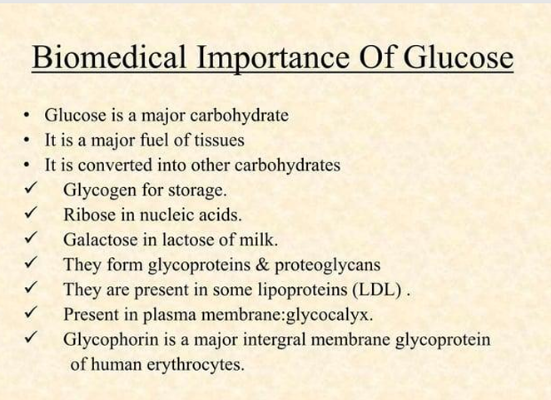

Slide 18
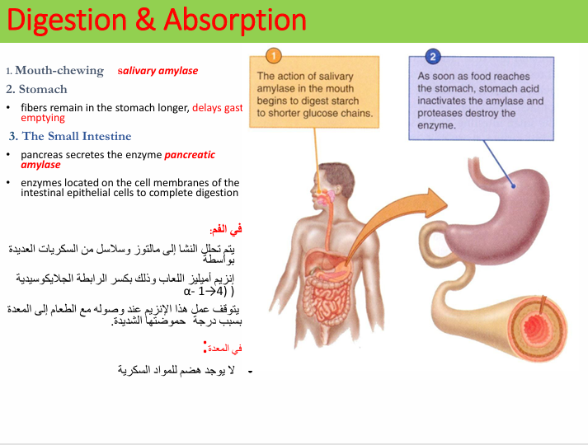

Slide 19
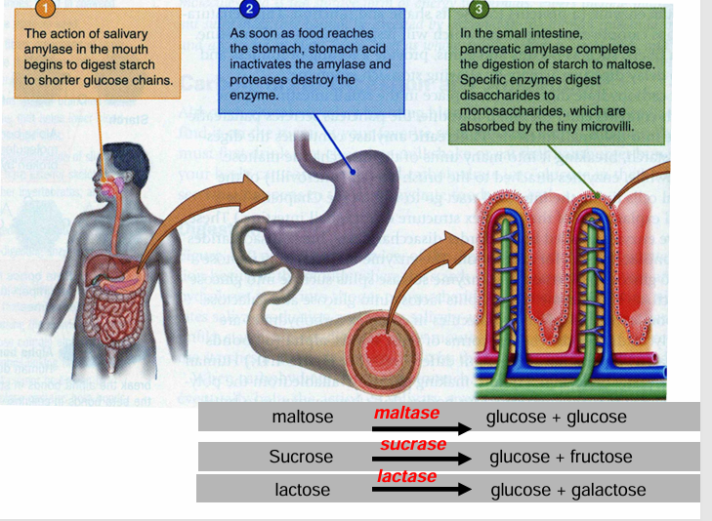

Slide 20
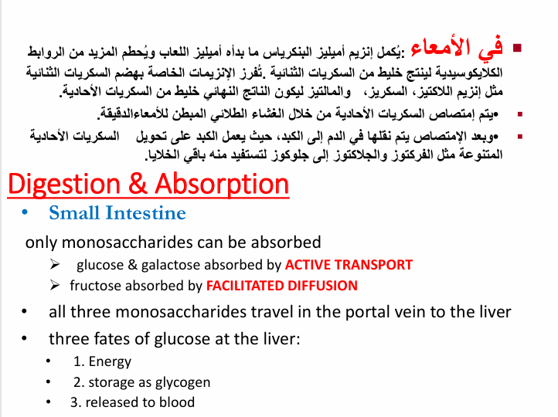

Slide 21
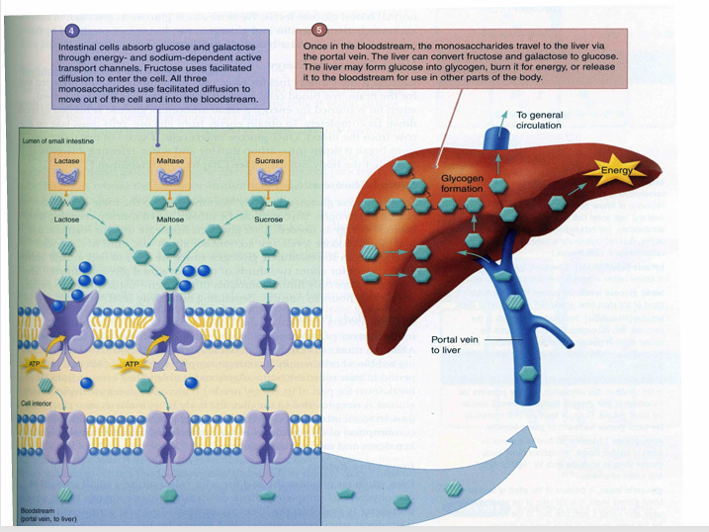

Slide 22
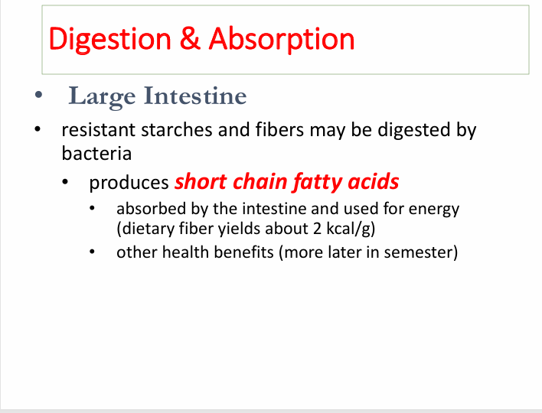

Slide 23
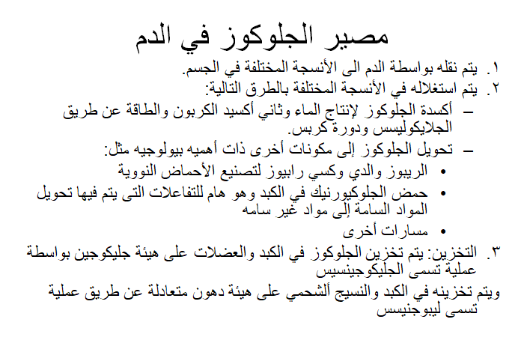

Slide 24
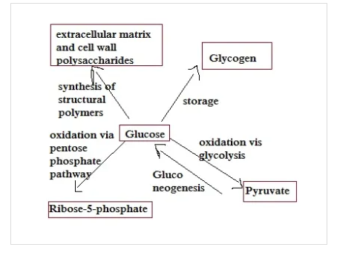
شكل يوضح مصير الكلوكوز

Slide 25
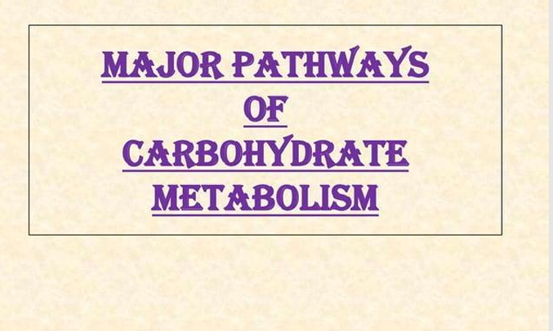
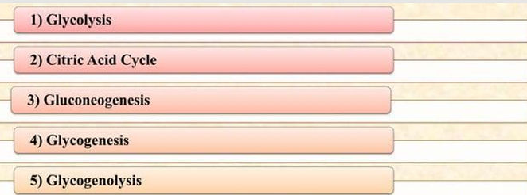

Slide 26
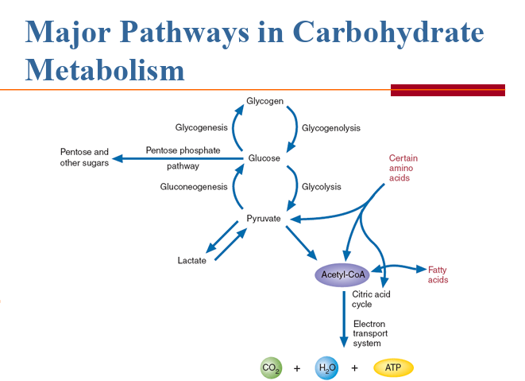

Slide 27
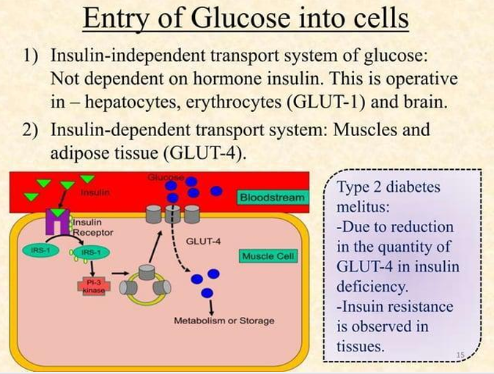

Slide 28
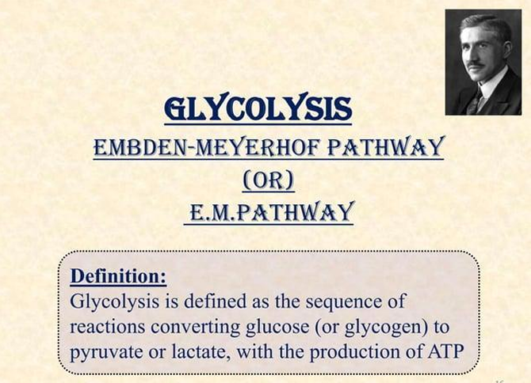

Slide 29
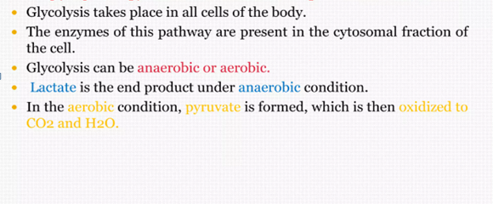
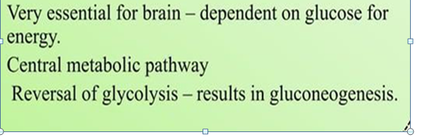

Slide 30
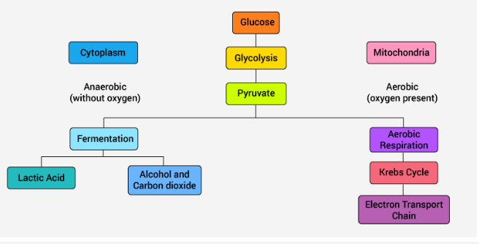
CO2 +H2O+ طاقة

Slide 31

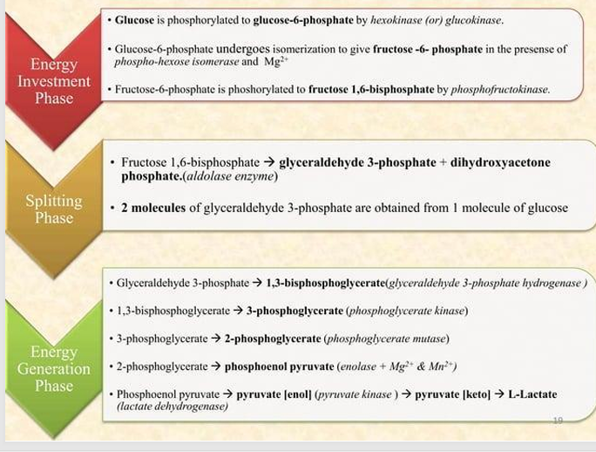

Slide 32
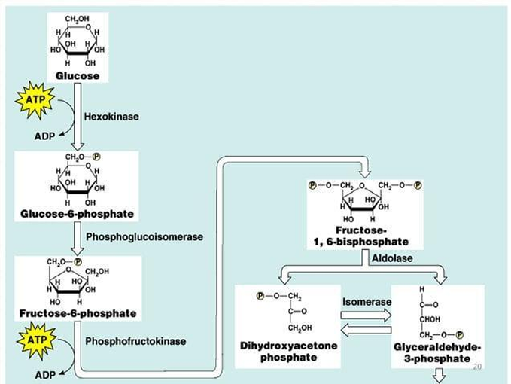

Slide 33
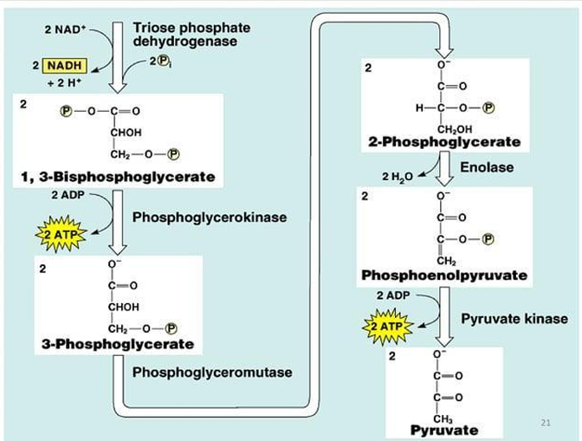

Slide 34
The overall process of glycolysis is:
Glucose + 2 NAD⁺ + 2 ADP + 2 P_{i} → 2 Pyruvate + 2 NADH + 2 H⁺ + 2 ATP + 2 H₂O

Slide 35
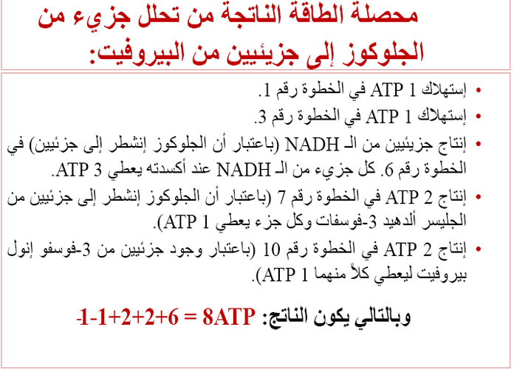

Slide 36
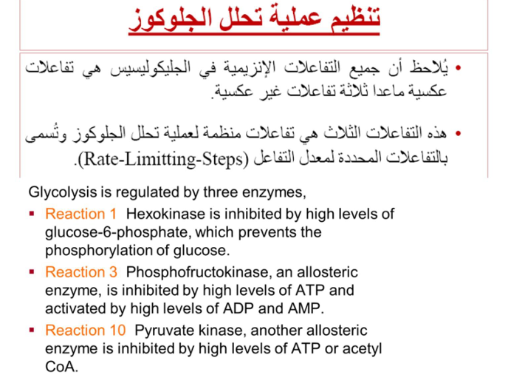
Citrate ,while

Slide 37
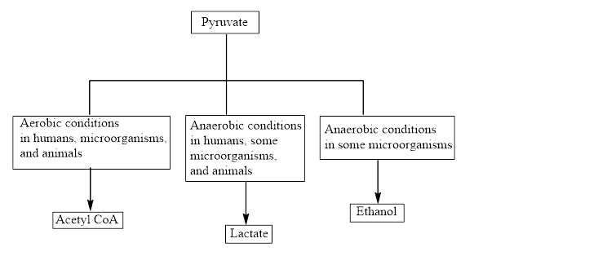
Fate of pyruvate

Slide 38
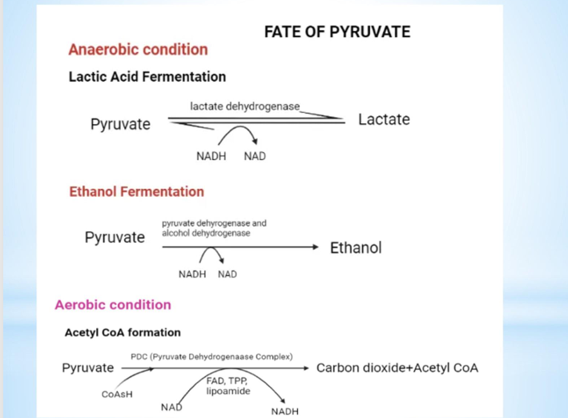

Slide 39
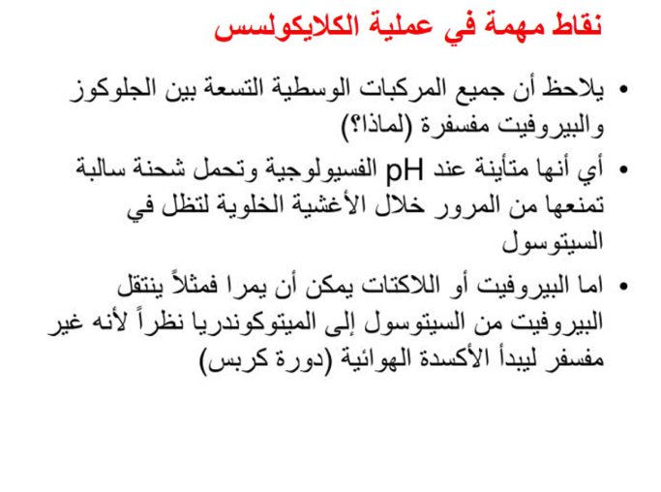

Slide 40
